Slide 1
SVEUČILIŠTE U SPLITU
FAKULTET ELEKTROTEHNIKE, STROJARSTVA I BRODOGRADNJE
SVEUČILIŠTE U SPLITU
FAKULTET ELEKTROTEHNIKE, STROJARSTVA I BRODOGRADNJE
Slanje podataka položaja bežičnim putem
Darija Sinovčić & Laura Miličić

Slide 2
SADRŽAJ
1.UVOD
2.PREGLED SUSTAVA
3.HARDWARE
4.SOFTWARE
5.LITERATURA

Slide 3
1.UVOD
Cilj ovog projekta je da se položaj osobe ili predmeta putem bežične tehnologije prenese s jednog mjesta na drugo mjesto.U našem slučaju se koristi bežična komunikacijska tehnologija za male udaljenosti(do 100 m).
Projekt se sastoji od:
hardware. 2) software
-Arduino Uno -Arduino uno (predajni I prijamni dio)
-GPS modul -Prikaz pozicijskih podataka na Serial Monitoru
-radio komunikacijski modul NRF24L01
-napajanje

Slide 4
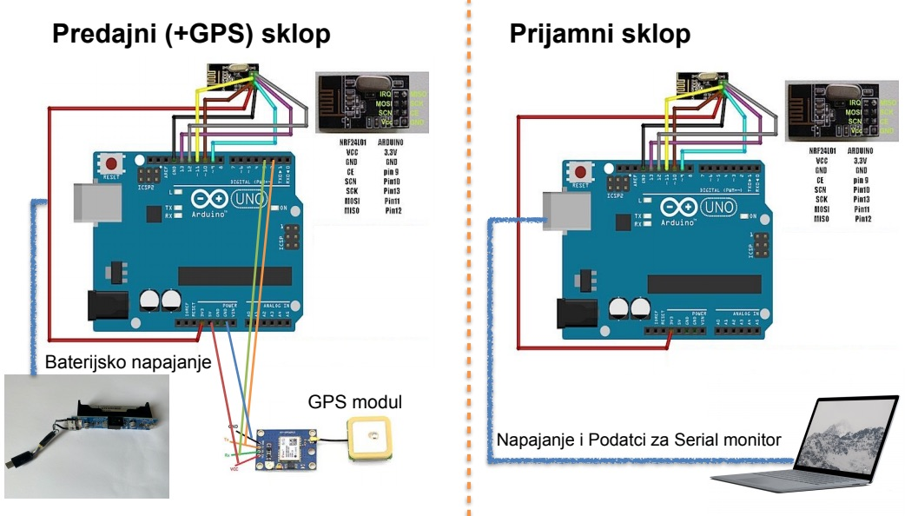
2.PREGLED SUSTAVA

Slide 5
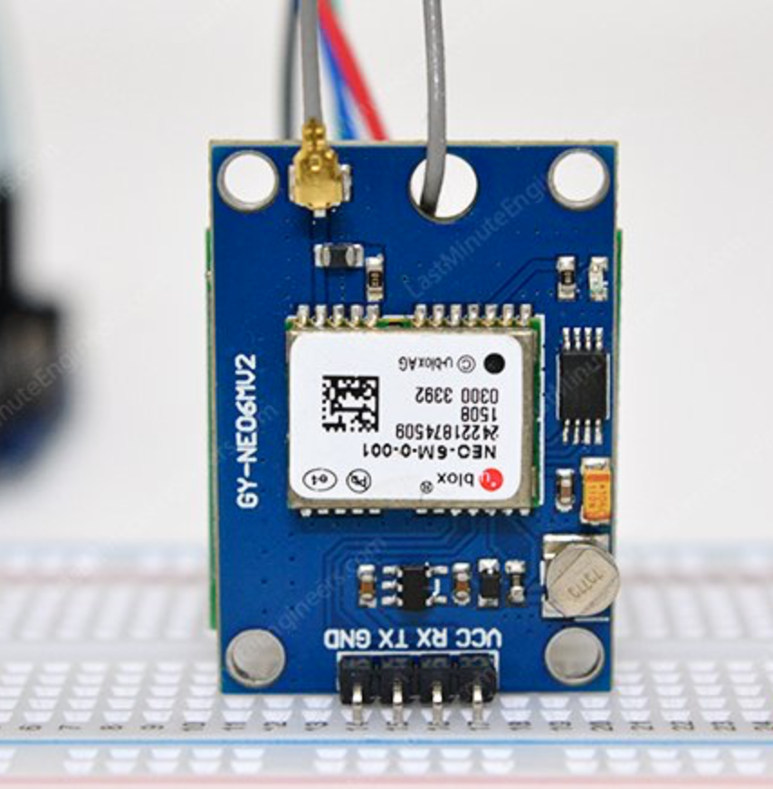
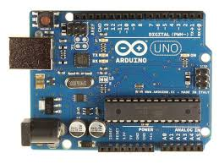
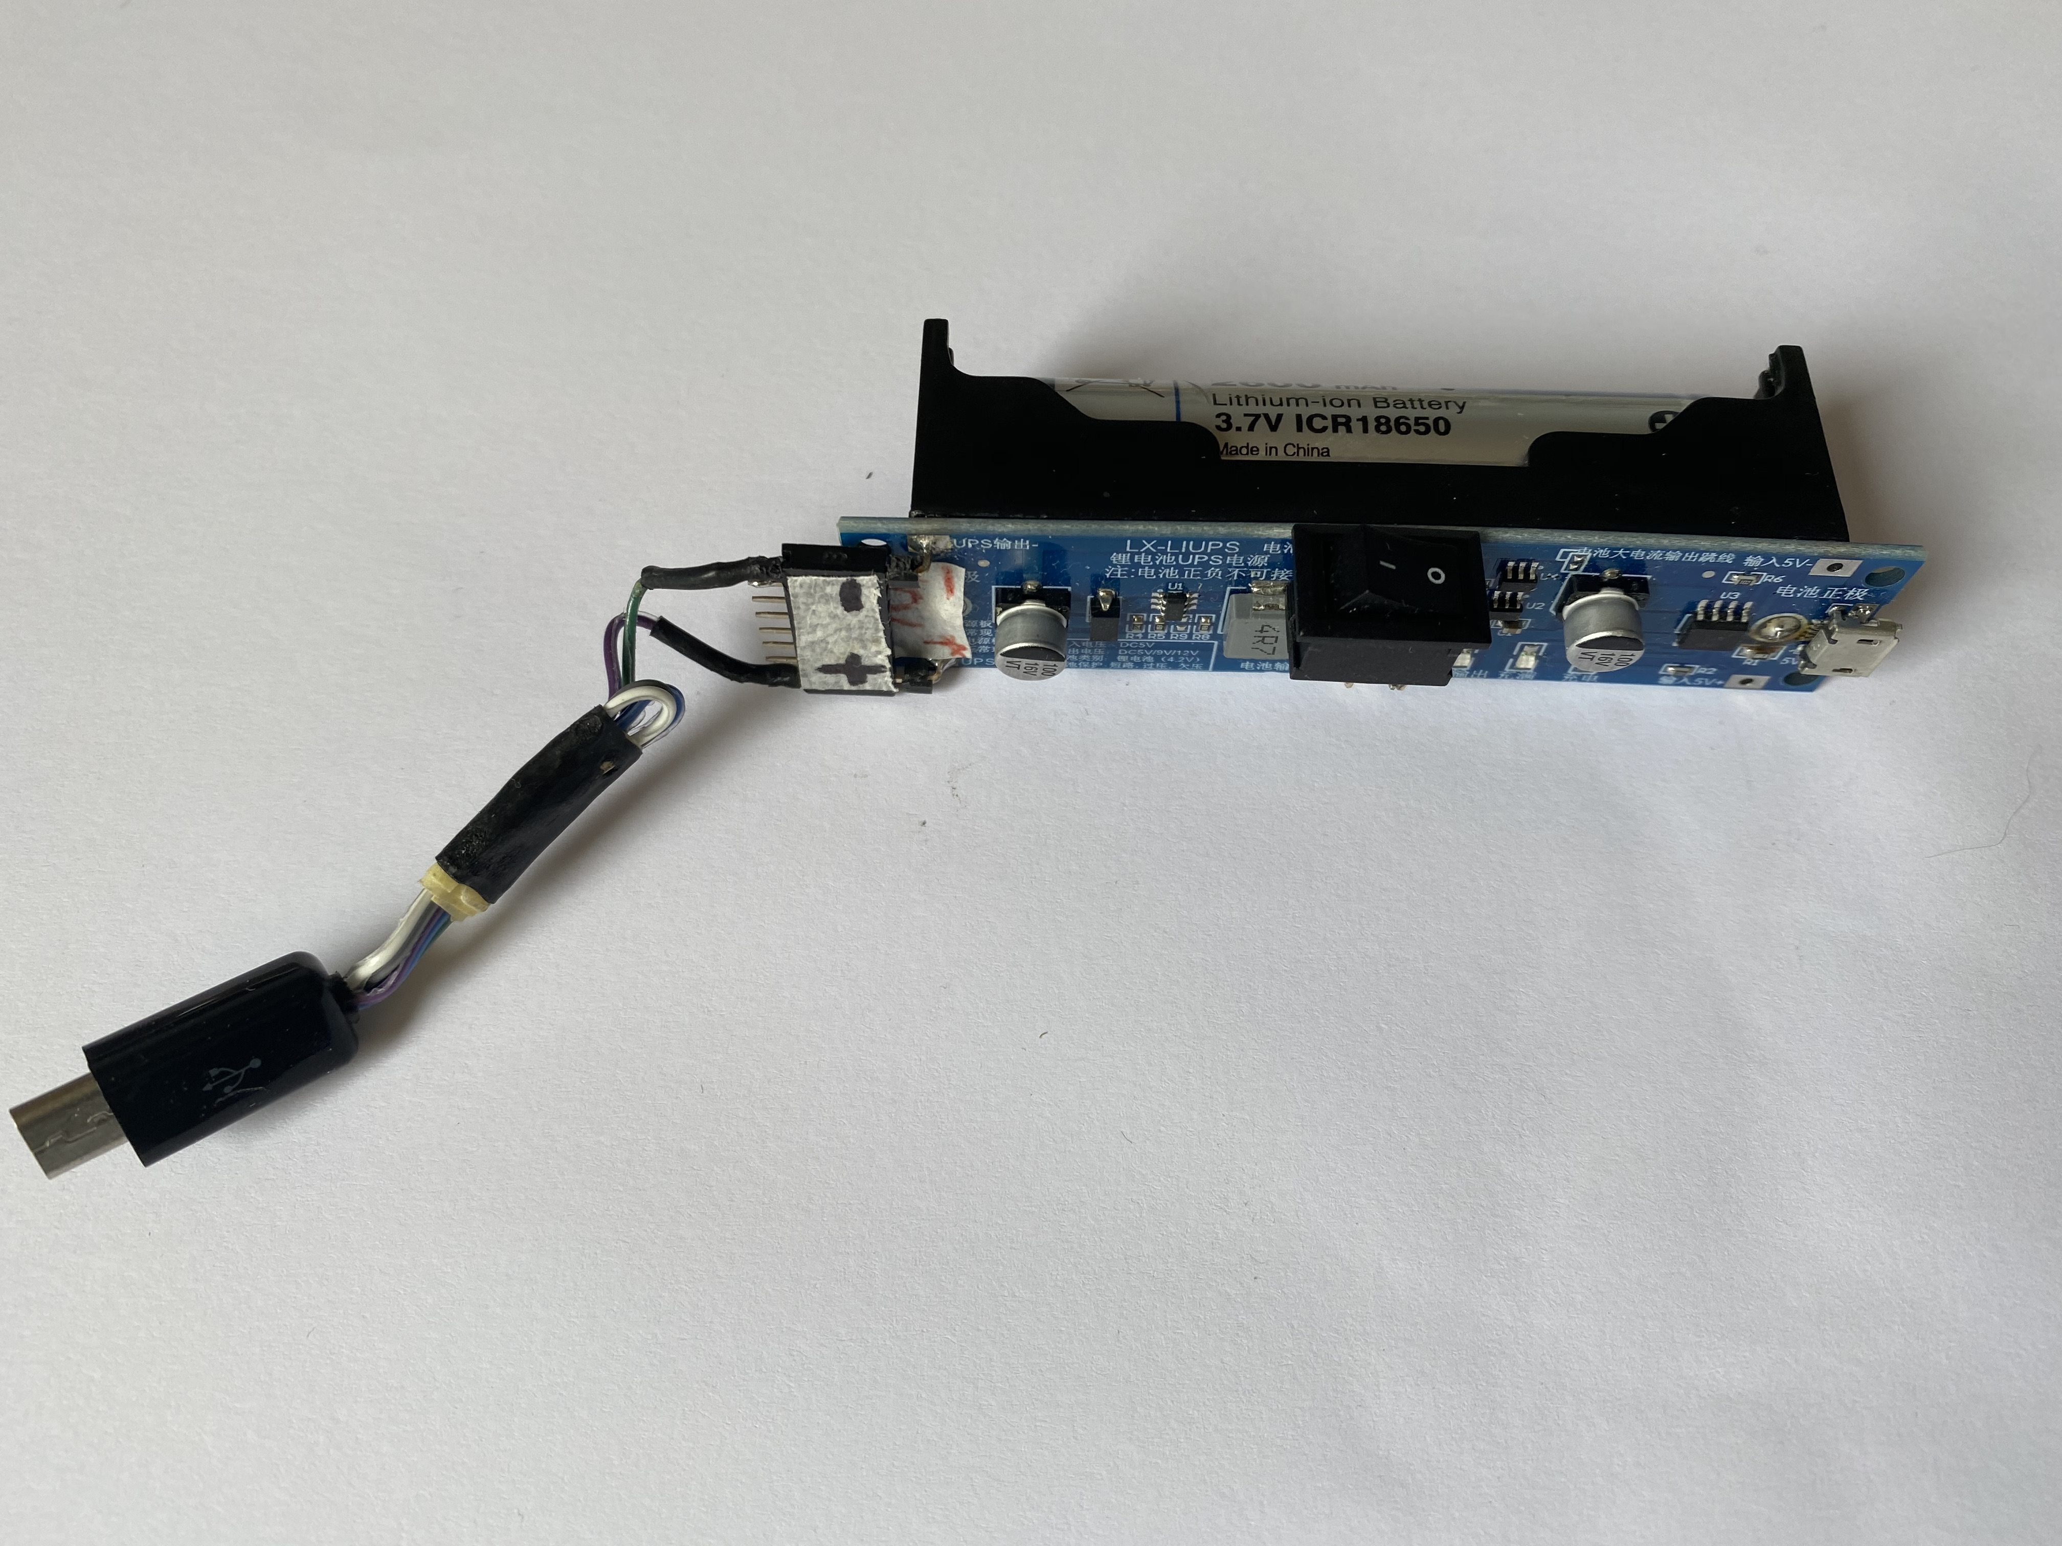
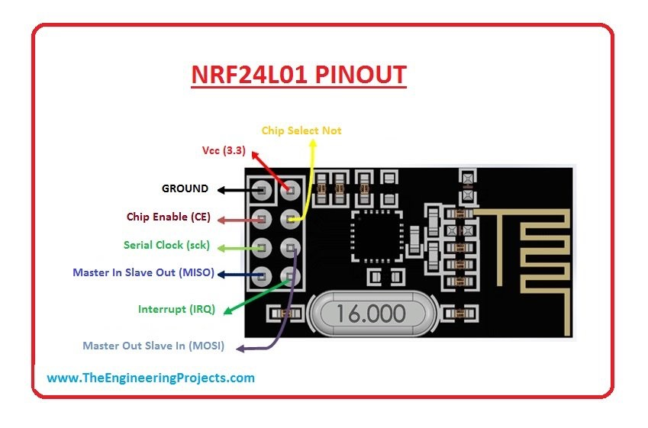
3.HARDWARE
Hardware koristi standardne elemente Arduino workframe-a koji uključuje predajno prijemni modulpredajno-prijamni modul NRF24L01 i neo-6 GPS modul
GPS MODUL
ARDUNIO UNO
RADIO KOMUNIKACIJSKI MODUL NRF24L01
BATERIJSKO
NAPAJANJE

Slide 6
4.SOFTWARE
1.PREDAJNI DIO
Za komunikaciju između GPS-a i Arduina koristi se standarni software-ski emulator serijskog protokola, a ne ugrađeni standardni Arduino uno serijski asinkroni interface (SoftwareSerial.h library). ISP interface koristi se za komunikaciju Arduino una i NRF24L01 predajnog modula.

Slide 7
2.PRIJAMNI DIO
Prijamni dio softwareskog dijela sastoji se od dva osnovna dijela: radio prijamnog dijela(NRF24L01 i Arduino una računala,koji komuniciraju putem SPI interface-a).
Kao i kod predajnika, definirane su dvije varijable unutar strukture payload koje služe za učitavanje geografske širine i dužine.

Slide 8
5.LITERATURA
https://www.tutorialspoint.com/arduino/arduino_board_description.htm
https://lastminuteengineers.com/neo6m-gps-arduino-tutorial/
https://www.elprocus.com/what-is-arduino-uno-r3-pin-diagram-specification-and-applications/
https://components101.com/wireless/nrf24l01-pinout-features-datasheet
https://www.theengineeringprojects.com/2019/02/introduction-to-nrf24l01.html
https://lastminuteengineers.com/nrf24l01-arduino-wireless-communication/
https://stackoverflow.com/questions/53717218/using-nrf24l01-between-2-arduinos-to-send-multiple-sensor-values
https://forum.arduino.cc/index.php?topic=547086.0
https://www.instructables.com/id/LOG-Wireless-Temperature-Monitoring/
https://www.instructables.com/id/Arduino-Ublox-GPS/

Slide 9
HVALA NA PAŽNJI!

